Slide 1
抗剪疲劳：18个文件如何实现，以及目前能相信什么
审查对象：本次上传的18个MATLAB文件。
已完成：两次10000循环计算、网格/步长检查、非法输入与数值平衡检查。
结论：主调用链可运行；当前是简化研究模型，尚未完成抗剪疲劳试验验证。
论文原式、数值实现和经验假定分别标注；“能运行”不等于“理论完整”。
18文件审查｜上传源码未修改｜公式详表见Word报告 • 1

Slide 2
整体流程：先平衡，再退化，再重新平衡
① 参数与几何
main_drive / read_and_calculate
parameters / prepare_parameters
② 初始化与初始峰谷
fatigue_calculate
可选 capacity_scan；state
③ 给定q求抗剪响应
trial → 裂缝运动 / 箍筋 / FRP
anchorage + bond + bond_strength
④ 判断活跃与候选损伤
active_nodes
update_memory：局部龄期+ΔN
⑤ 重求峰谷并接受/重试
state；失败且ΔN>1则减半
两状态成功才提交历史
⑥ 停止、记录、导出
save_snapshot / export_results
分清runout、模型限制、数值失败
18文件审查｜上传源码未修改｜公式详表见Word报告 • 2

Slide 3
峰值和谷值：用抗剪力平衡求q，而非强行规定退化曲线
目标：Vc(q) + Vs(q) + Vf(q) = Q/2。Q为两加载点的总力。
state：扫描上升符号变化 → 二分 → 力残差不超过0.05 N。
峰值q不小于上次峰值；谷值在0至峰值q之间搜索。
同一轮扫描不提交候选memory，避免试探点污染历史。
没有指定分支的根，只能报告模型域/分支限制，不能证明真实梁无解。
18文件审查｜上传源码未修改｜公式详表见Word报告 • 3

Slide 4
裂缝运动与混凝土：当前最需要校准的两项
crack_deformation：g(y)=(1−y/hc)^m；K=cosθ+r sinθ；w₀=q/K；v₀=rw₀。
以上是指定形状与滑移比。未实现[S19]式(7)的PST/Green裂缝求解。
竖向筋的裂缝端相对位移：δj=qg(yj)。q不是跨中挠度。
Vc=Vc0(1−e^(−q/qr))[ρ+(1−ρ)e^(−w₀/wc)](1−Dc)。
Vc为原代码经验闭合式，不能标成所给论文的直接预测公式；fc、Ec默认不进入它。
18文件审查｜上传源码未修改｜公式详表见Word报告 • 4

Slide 5
双侧锚固与黏结：从裂缝位移得到一根筋的轴力
anchorage：s₁(0)+s₂(0)=δj；T₁(0)=T₂(0)；自由端T=0。
dT/dx=−周长×τ；ds/dx=−T/(EfAf)。基体分布轴向应变被简化。
anchor_mesh：一维杆单元和梯形积分；bond：弹性/软化/残余三段包络。
历史割线刚度用于卸载；固定点迭代失败后Newton回退。
依据：[S19]式(9d)(10)(11)；包络[F19]式(1)。未等同完整解析模型。
18文件审查｜上传源码未修改｜公式详表见Word报告 • 5

Slide 6
局部疲劳：哪些节点计数、退化多少
active_nodes：曾激活或smax>0.75δm，并且峰谷滑移差大于容差。
update_memory：只给活跃节点的局部龄期增加ΔN。
bond_strength：τm=max{0,τm0[1−kf log₁₀max(Nloc,1)]}。
[F19]式(2)：杆0.1965，条0.1985。Ni是局部计数，不是全梁统一总循环数。
来源为抗弯IC脱黏疲劳；迁移至竖向筋抗剪尚需验证。默认其他材料S–N关闭。
18文件审查｜上传源码未修改｜公式详表见Word报告 • 6

Slide 7
贡献汇总与破坏：一根筋失效不等于整梁破坏
箍筋：εs=qg/ls；σs=min(Esεs,fy)；Vs=ΣAsσs。ls为代码假定。
FRP：Vf=nfaces ΣTj sinαj。按真实交点逐根计数，不再乘hc/spacing。
筋移除：完整脱黏 → 抗拉上限 → 用户保护层上限，保留原优先级。
整体：检查是否仍可平衡；用户斜压/弯曲限值默认Inf。
到Nmax是runout；局部迭代失败是数值失败。不能把它们都叫疲劳寿命。
18文件审查｜上传源码未修改｜公式详表见Word报告 • 7

Slide 8
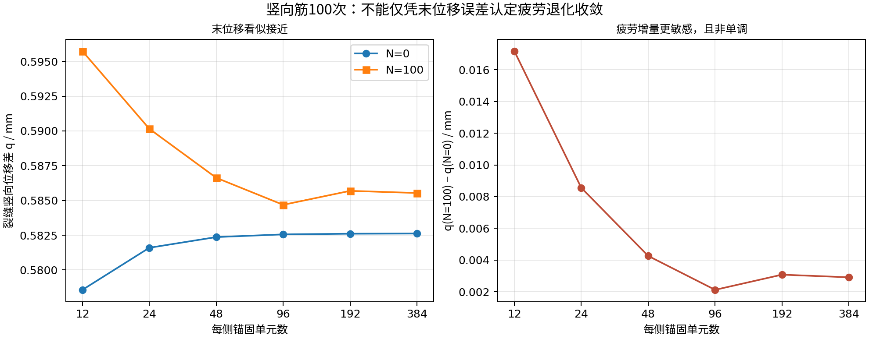
网格：看总位移接近还不够
竖向筋100次：24与96单元末q差约0.94%，但疲劳增量相差约4倍。192与384单元的增量仍差5.7%；需进一步检查激活区分辨率。
18文件审查｜上传源码未修改｜公式详表见Word报告 • 8

Slide 9
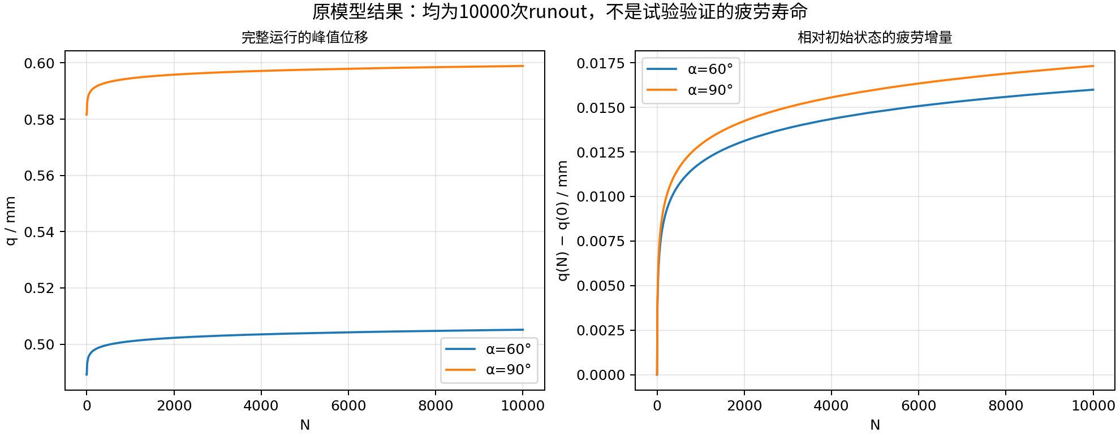
两次10000循环都满足数值平衡，但都没有破坏
60°/90°都为runout，0根筋失效；最大残差均<0.05 N。只有第一根筋两侧的裂缝端共2/100个节点累积龄期，需核查空间客观性。
18文件审查｜上传源码未修改｜公式详表见Word报告 • 9

Slide 10
确认的问题与修正优先级
① 试件是竖向筋，但上传默认仍为60°：先统一为90°。
② nsmYBottom/Top=NaN可被接受并得到0根筋：补完整标量/有限性校验。
③ 覆盖剪跨长度后thetaDeg不更新：区分实测角度与自动角度。
④ 初始用户限值触发时failureCycle为NaN：统一初始停止元数据。
⑤ 验证混凝土闭合、传力长度与裂缝运动，完成网格和试验验证后再预测寿命。
冗余：shearfoce和beam_load未在主链调用；前者可删除。
18文件审查｜上传源码未修改｜公式详表见Word报告 • 10

Slide 11
先静力、后疲劳：让模拟结果可以用于研究
静力验证：荷载–裂缝张开、荷载–箍筋应变、FRP应变分布、峰值及脱黏位置。
疲劳验证：N–q/w/v、分量重分配、局部退化区、寿命/失效模式与荷载比效应。
校准与验证分开试件；不要用一条疲劳曲线拟合全部经验参数。
数值验证：网格、循环块、扫描分辨率、局部残差；重点比较增量与破坏循环。
当前没有M–转角、真实跨中挠度或三维梁应力云图求解，不能仅改图轴名称。
18文件审查｜上传源码未修改｜公式详表见Word报告 • 11

Slide 12
论文标注：原公式与当前代码的边界
[S19] Chen & Cheng 2019，Single Crack–Based Model…；DOI 10.1061/(ASCE)CC.1943-5614.0000953。式2、9d、10、11有对应；式7未实现。
[F19] Chen, Wang & Cheng 2019，Modeling NSM FRP…；DOI 10.1016/j.ijfatigue.2019.04.039。式1包络、式2退化与0.75阈值；是抗弯疲劳。
[R22] Chen等2022，Re-examining the Shear-Crack Effect；DOI 10.1061/(ASCE)CC.1943-5614.0001251。式9a–d支持穿缝筋力与分量分解。
[E24] Chen等2024，Shear Resisting Mechanisms…；DOI 10.1061/JCCOF2.CCENG-4395。式1提供平衡背景；ECC连续层不可直接当NSM。
18文件审查｜上传源码未修改｜公式详表见Word报告 • 12

